Slide 1
LAIKA
Software de Gestión de Productoras audiovisuales

Slide 2
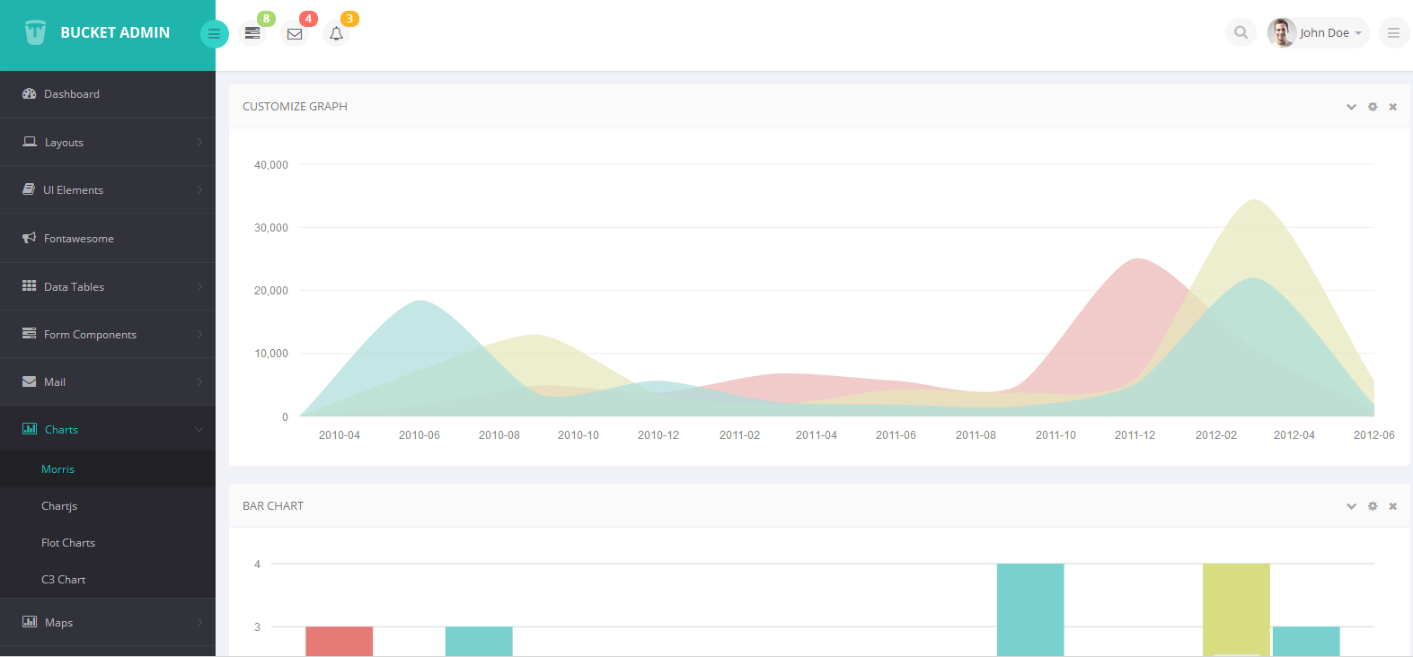
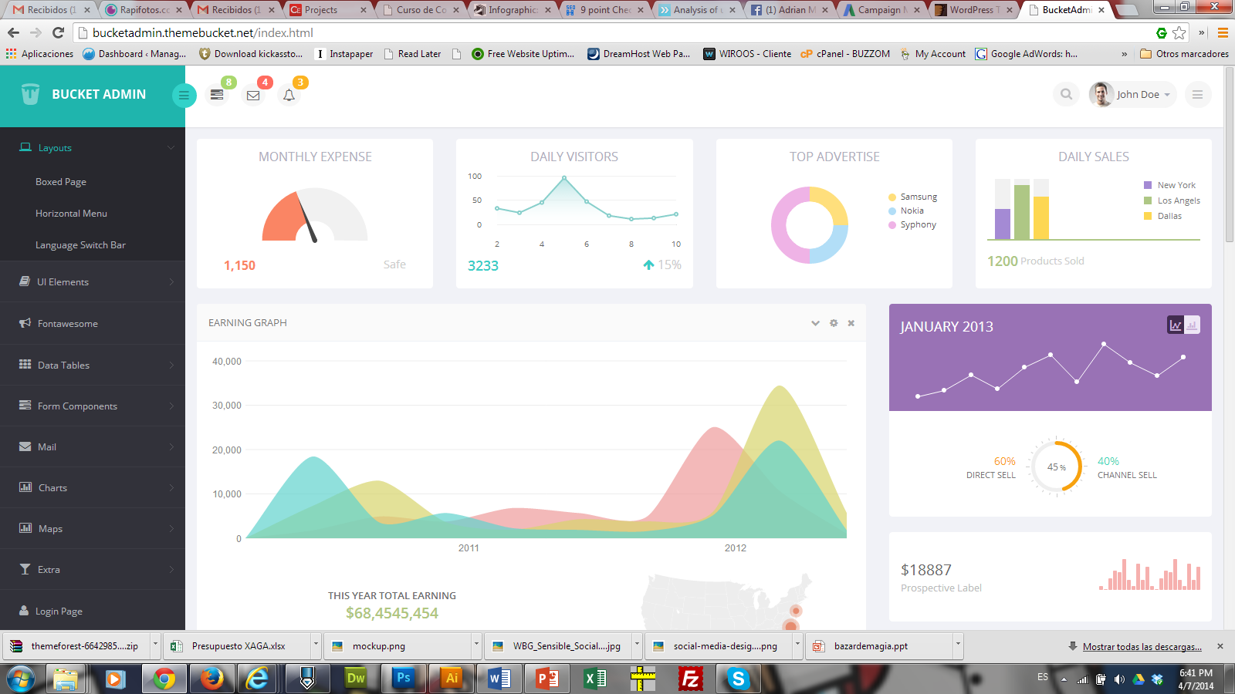

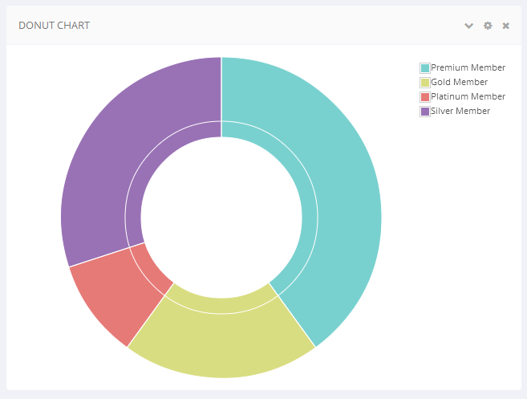
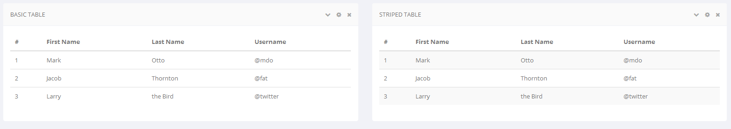
LAIKA
Panel de Control
Panel de Control
Proyectos
Consultas
14
5
0
5
Presupuestos
Proyectos Activos
Proyectos Excedidos
Clientes con Proyectos
Administración
Rubros
Proyectos Activos vs Gastos
Total Presupuestado
$500.000
Usuarios
Clientes
Proveedores
$150.000 gastado
Total Estado de Proyectos
$145.000
15
Facturas a Pagar
Facturas impagas
Presupuestos
Cancelados
En Proceso
Terminados
Excedidos
Proveedores con Facturas a pagar
Proveedor Facturas Monto
Creado por : pepito el dia xxx
Top 5 Rubros mas costosos
Top 5 Rubros mas utilizados
Rubro
subRubro
Monto
Rubro
subRubro
proyectos

Slide 3
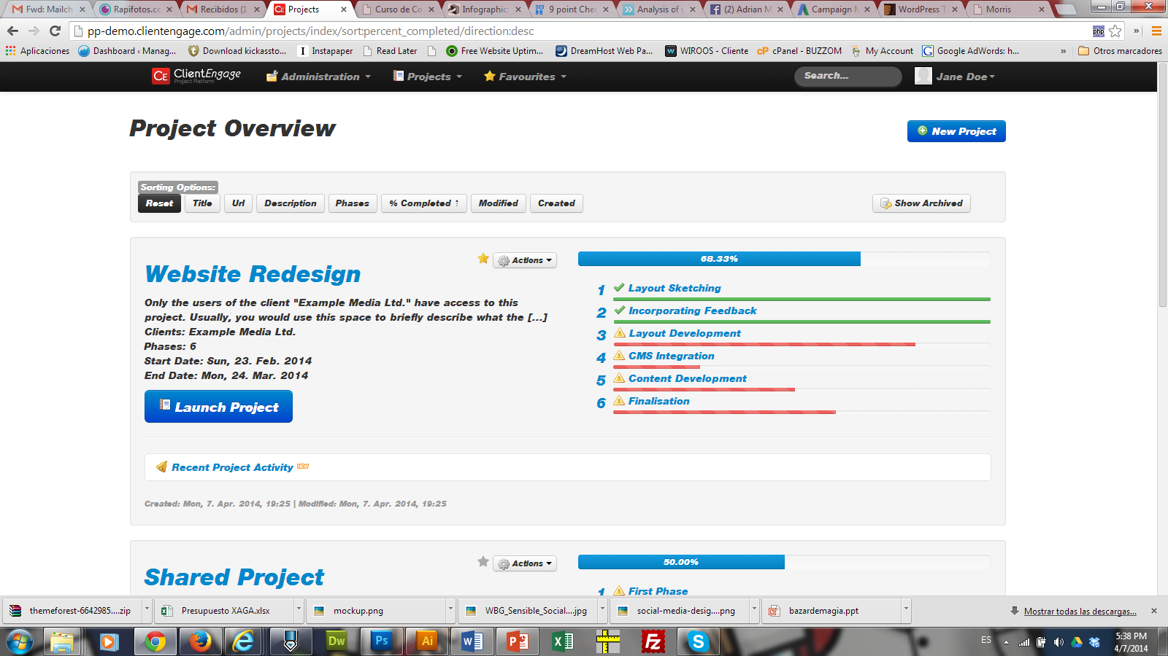
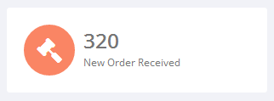
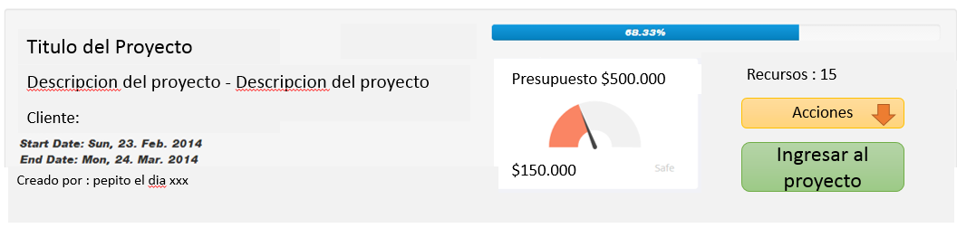
LAIKA
Panel de Control
Proyectos
Nuevo proyecto
Proyectos
Ordenar por:
Consultas
Administración
Rubros
Titulo del Proyecto
Descripcion del proyecto - Descripcion del proyecto
Presupuesto $500.000
Recursos asignados
Usuarios
Presupuesto : $ 500.000
Cliente:
Acciones
Clientes
Ingresar al proyecto
Proveedores
Creado por : pepito el dia xxx
$150.000

Slide 4
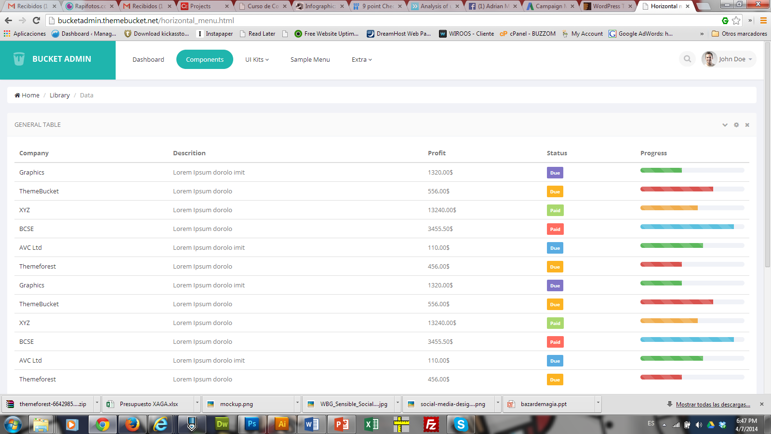
LAIKA
Panel de Control
Proyecto: LA CASITA DE MI ABUELO (TITULO)
Acciones
Proyectos
Descripcion del proyecto - Descripcion del proyecto
Consultas
Fecha inicio : -----------
Fecha fin : ----------------
Total días : 65
Cliente: ihsrihbsirhbshrbishrb
Tipo :
Creado por : pepito el dia xxx
Administración
Rubros
Presupuesto 1: $500.000
$150.000 Gastado total 22 Recursos
Actual : $565.000
Usuarios
Clientes
Proveedores
$150.000
$145.000
15
$50.000
5
Facturas a Pagar
Facturas impagas
Partidas
Partidas
Titulo del Rubro – Subtotal : $35.000
concepto
Costo/unidad
Subtotal
Rubro
Descripcion
cantidad
Estado
1
2
9
1
3
2
Unidad
mensual
diario
global
Programas
meses
Acciones
Acciones
Acciones
Acciones
Acciones
Titulo del Rubro – Subtotal : $67.000
concepto
Costo/unidad
Subtotal
Rubro
Descripcion
cantidad
Estado
1
2
9
14
5
3
2
Unidad
mensual
diario
global
Programas
meses
Acciones
Acciones
Acciones
Acciones
Acciones

Slide 5
LAIKA
Panel de Control
Proyecto: LA CASITA DE MI ABUELO (TITULO)
Acciones
Proyectos
Editar Proyecto
Clonar Proyecto
Crear Foto
Agregar Recursos
Agregar Facturas
Agregar Partida
Exportar CSV – XLS
Exportar PDF
Eliminar Proyecto
Consultas
Administración
Rubros
Usuarios
Clientes
Proveedores
Editar Recurso
Eliminar Recurso
Titulo del Rubro – Subtotal : $35.000
concepto
Costo/unidad
Subtotal
Recursos
Descripcion
cantidad
Estado
1
2
9
1
3
2
Unidad
mensual
diario
global
Programas
meses
Acciones
Acciones
Acciones
Acciones
Acciones
Titulo del Rubro – Subtotal : $67.000
concepto
Costo/unidad
Subtotal
Rubro
Descripcion
cantidad
Estado
1
2
9
14
5
3
2
Unidad
mensual
diario
global
Programas
meses
Acciones
Acciones
Acciones
Acciones
Acciones

Slide 6
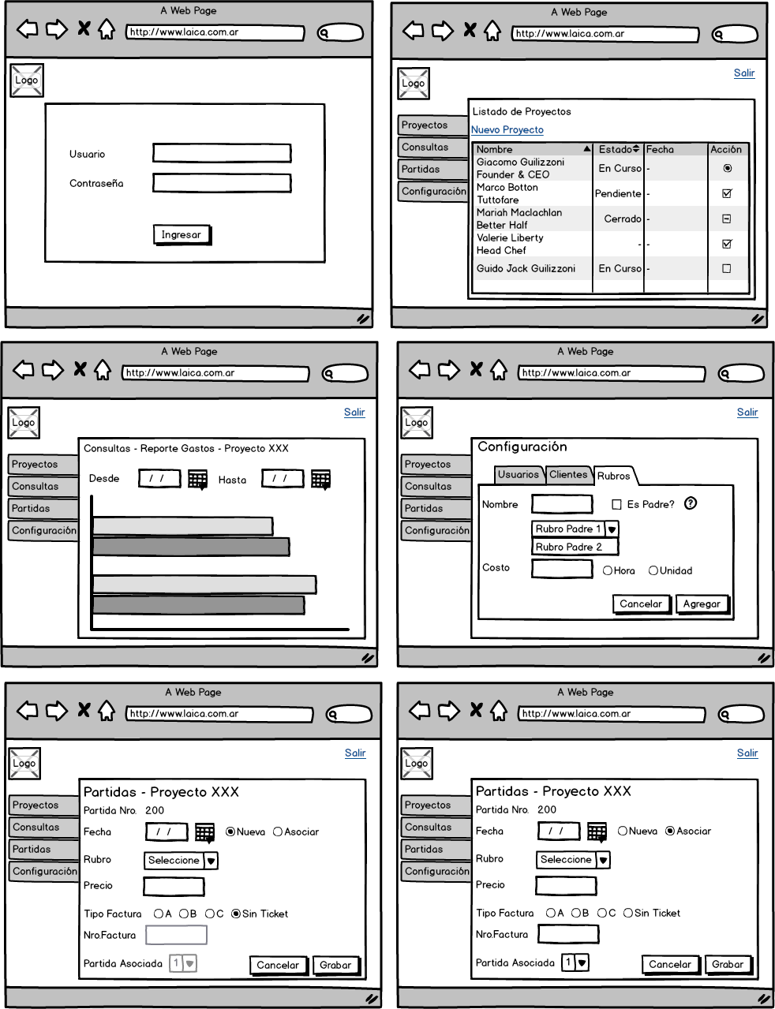
LAIKA
Panel de Control
Proyectos
Proyectos
Alta de nuevo proyecto o Modificacion
Consultas
Titulo
Descripcion
Cliente:
Tipo:
Contenido variable según tipo de proyecto
Fecha de inicio :
Fecha de fin :
Estado :
Administración
Nuevo cliente
Rubros
Nuevo tipo
Imprevistos: %
Ganancia Productora : %
Impuestos Debidto y Crédito: %
Usuarios
Clientes
Proveedores
Proyecto: LA CASITA DE MI ABUELO (TITULO)
Fecha inicio : -----------
Fecha fin : ----------------
Acciones
Cliente: ihsrihbsirhbshrbishrb
Creado por : pepito el dia xxx
Proyecto: LA CASITA DE MI ABUELO (TITULO)
Fecha inicio : -----------
Fecha fin : ----------------
Acciones
Cliente: ihsrihbsirhbshrbishrb
Creado por : pepito el dia xxx
Proyecto: LA CASITA DE MI ABUELO (TITULO)
Fecha inicio : -----------
Fecha fin : ----------------
Acciones
Cliente: ihsrihbsirhbshrbishrb
Creado por : pepito el dia xxx

Slide 7
LAIKA
Tipos de proyectos :
TV :
Cantidad de programas:
Segundaje de programas:
Publicidad
Producto :
Duración:
Medio :
Servicios de producción:
Tipo de Servicio :
Desplegable con 3 opciones
Espacio para cargar cantidad
Espacio para cargar tiempo
Espacio de texto
Espacio para cargar tiempo
tv, web, etc
Espacio de texto o desplegable precargado?
animación, búsqueda de material de archivo, edición, jornada de cámara
Espacio de texto o desplegable precargado?
Cliente: ihsrihbsirhbshrbishrb
Creado por : pepito el dia xxx

Slide 8
LAIKA
Panel de Control
Proyecto: LA CASITA DE MI ABUELO (TITULO)
Proyectos
Alta de nuevo recurso o Modificación
Consultas
Rubro
descripcion
Cantidad
Concepto
costo
Nuevo
Fecha de inicio :
Fecha de fin :
Cantidad Pagos:
Administración
Rubros
2
Iguales: diferentes:
Usuarios
Clientes
Proveedores
Titulo del Rubro – Subtotal : $35.000
concepto
Costo/unidad
Subtotal
Rubro
Descripcion
cantidad
Estado
1
2
9
14
5
3
2
Unidad
mensual
diario
global
Programas
meses
Acciones
Acciones
Acciones
Acciones
Acciones
Titulo del Rubro – Subtotal : $67.000
concepto
Costo/unidad
Subtotal
Rubro
Descripcion
cantidad
Estado
1
2
9
14
5
3
2
Unidad
mensual
diario
global
Programas
meses
Acciones
Acciones
Acciones
Acciones
Acciones

Slide 9
LAIKA
Panel de Control
Proyecto: LA CASITA DE MI ABUELO (TITULO)
Proyectos
Alta de nuevo recurso o Modificación
Consultas
Fecha de inicio :
Fecha de fin :
Cantidad Pagos:
Administración
Rubros
2
Iguales: diferentes:
Usuarios
Clientes
Proveedores
Fecha de Pago 1
Fecha de Pago 2
Fecha de inicio
Fecha de fin
En caso que los pagos sean diferentes, se habilitarán n cantidad de espacios para completar los pagos y distribuirlos en el tiempo
Cantidad Pagos:
Pago 1:
Pago 2:
2
Iguales: diferentes:
1200
2500
Fecha de Pago 1
Fecha de Pago 2
Fecha de inicio
Fecha de fin

Slide 10
LAIKA
Panel de Control
Proyecto: LA CASITA DE MI ABUELO (TITULO)
Proyectos
Alta de PARTIDA o Modificación
Consultas
Numero : 000256
Descripcion
Monto
$50.000
Administración
Partidas
Rubros
Usuarios
5
Partidas
Clientes
Proveedores
Partidas– Subtotal : $35.000
Numero
fecha
Descripcion
Monto
responsable
Estado
3/4/2014
3/4/2014
3/4/2014
3/4/2014
3/4/2014
3/4/2014
$1465
$246
$9456
$1444
$5666
$44442
Carlos
Pedro
Dario
renata
caro
pepe
Acciones
Acciones
Acciones
Acciones
Acciones

Slide 11
LAIKA
Panel de Control
Proyecto: LA CASITA DE MI ABUELO (TITULO)
Proyectos
Detalle de Partida : 000354
Consultas
Monto $500.000
Descripcion : Adelanto de cámara
Y 2 días de viáticos y filmación.
Administración
Rubros
Ingresar Factura
$150.000 Rendido
Usuarios
Clientes
Proveedores
Facturas – Subtotal : $35.000
Facturas
Estado
Monto
tipo
fecha
Estado
Descripcion
Monto
fecha
Numero
Descripcion
Numero
A
B
C
Ticket
Sin c.
$1465
$246
$9456
$1444
$5666
$44442
$1465
$246
$9456
$1444
$5666
$44442
Unidad
mensual
diario
global
Programas
meses
Unidad
mensual
diario
global
Programas
meses
Acciones
Acciones
Acciones
Acciones
Acciones
Acciones
Acciones
Acciones
Acciones
Acciones

Slide 12
LAIKA
Panel de Control
Proyecto: LA CASITA DE MI ABUELO (TITULO)
Proyectos
Alta de FACTURA o Modificación
Consultas
Ticket O Sin Comprobante
Administración
Monto
Rubros
Proveedor
Nuevo
Estado
Rubro
Nuevo
Usuarios
Clientes
Proveedores
Facturas – Subtotal : $35.000
Facturas – Partida : 000456
Estado
Monto
tipo
fecha
Estado
Descripcion
Monto
fecha
Proveedor
Descripcion
Numero
Numero
TAXI
COMIDA
BUZZOM
CCA
A
B
C
Ticket
Unidad
mensual
diario
global
$1465
$246
$9456
$1444
Acciones
Acciones
Acciones
Acciones
Acciones
Acciones
Acciones
Facturas – Subtotal : $35.000
Facturas – Partida : 000229
Estado
Monto
tipo
fecha
Estado
Descripcion
Monto
fecha
Proveedor
Descripcion
Numero
Numero
TAXI
COMIDA
BUZZOM
CCA
A
B
C
Ticket
Unidad
mensual
diario
global
$1465
$246
$9456
$1444
Acciones
Acciones
Acciones
Acciones
Acciones
Acciones
Acciones

Slide 13
LAIKA
Panel de Control
Administración : Rubros
Proyectos
Alta de nuevo Rubro / Subrubro - o modificación
Consultas
Administración
Rubros
Usuarios
Clientes
Rubro / Subrubros existentes
Proveedores
Titulo del Rubro
SubRubro
Acciones
SubRubro
Acciones
SubRubro
Acciones
Titulo del Rubro
SubRubro
Acciones
SubRubro
Acciones
SubRubro
Acciones

Slide 14
LAIKA
Panel de Control
Administración : Usuarios
Proyectos
Alta de nuevo usuario o Modificación
Consultas
Nombre
Nombre de usuario
pasword
email
empresa
rol
Administración
Rubros
Usuarios
Clientes
Proveedores
Usuarios existentes
Nombre
username
email
rol
empresa
Pepito pepas peperino pepe@peperino.com director
Acciones
Pepito pepas peperino pepe@peperino.com director
Acciones

Slide 15

LAIKA
Panel de Control
Administración : Clientes
Proyectos
Alta de nuevo Cliente o Modificación
Consultas
Nombre
CUIT
Direccion
Telefono
Email
Web
Administración
Rubros
Usuarios
Clientes
Proveedores
Clientes existentes
Nombre
CUIT
Direccion
Tel Email Web
Pepito pepas SA 344252464545 San blas 3345 – BA
Acciones
Pepito pepas SA 344252464545 San blas 3345 – BA
Acciones
Acciones

Slide 16
LAIKA
Panel de Control
Administración : Proveedor
Proyectos
Alta de nuevo proveedor o Modificación
Consultas
Nombre
CUIT
Direccion
Telefono
Email
Web
Administración
Rubros
Usuarios
Clientes
Proveedores
Proveedores existentes
Nombre
CUIT
Direccion
Tel Email Web
Pepito pepas SA 344252464545 San blas 3345 – BA
Acciones
Pepito pepas SA 344252464545 San blas 3345 – BA
Acciones
Acciones

Slide 17
LAIKA
Panel de Control
CONSULTAS
Proyectos
Consultas
Proyectos
FACTURAS
Administración
Fecha de inicio :
Fecha de fin :
Fecha de inicio :
Fecha de fin :
Rubros
Proyecto
Ticket O Sin Comprobante
Titulo
Cliente
estado
Monto
Usuarios
Proveedor
Clientes
Estado
Rubro
Proveedores
Proyecto
PARTIDAS
Fecha de inicio :
Fecha de fin :
Proyecto
estado
usuario

Slide 18
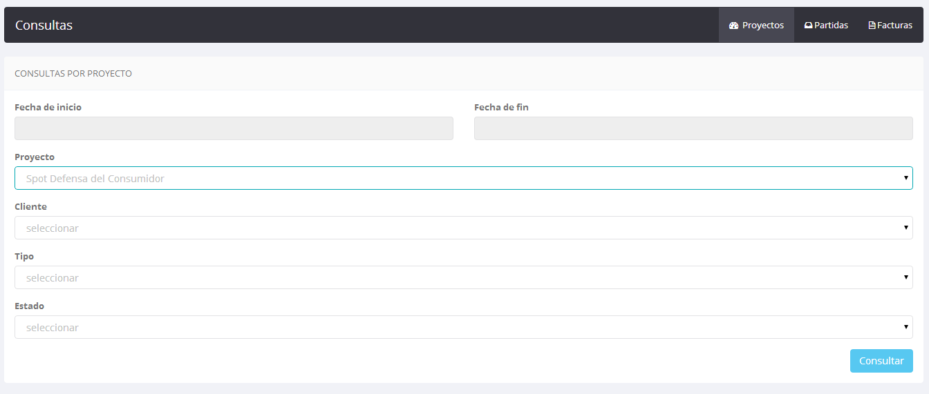
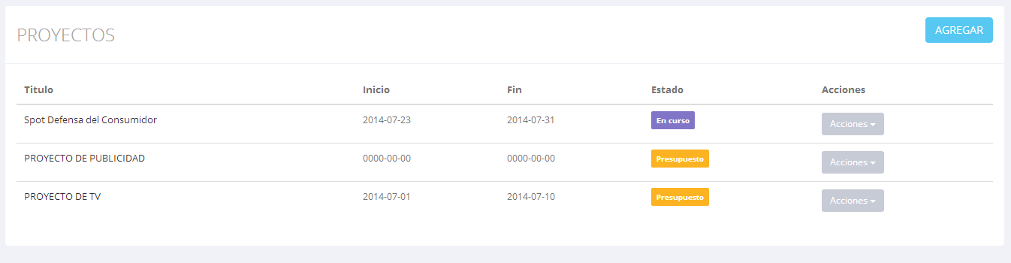
LAIKA
Panel de Control
Proyectos
Consultas
Administración
Rubros
Usuarios
Clientes
estado
Proveedores
creador
Su consulta para : ítems + ítems + ítems ……..
En listado poner siempre totalidad
Siempre sobre proyectos en curso y terminados
20 / 500
Cliente tipo
Creador

Slide 19
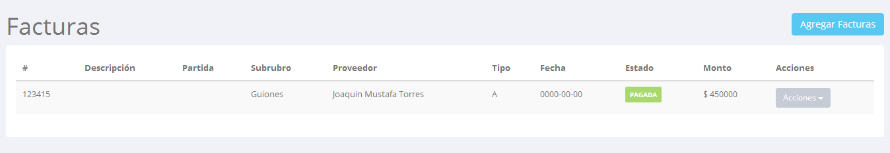
LAIKA
Panel de Control
CONSULTAS
Proyectos
FACTURAS
Consultas
Fecha de inicio :
Fecha de fin :
Administración
Ticket O Sin Comprobante
Rubros
Monto
Usuarios
Proveedor
Estado
Rubro
Clientes
Proyecto
Proveedores
consultar
Su consulta para : ítems + ítems + ítems ……..
Proyecto

Slide 20
LAIKA
Panel de Control
CONSULTAS
Proyectos
PARTIDAS
Consultas
Fecha de inicio :
Fecha de fin :
Administración
Monto min
Rubros
Monto max
Usuarios
Estado
Proyecto
Clientes
Responsable
Proveedores
consultar
Su consulta para : ítems + ítems + ítems ……..
PARTIDAS
Proyecto Responsable

Slide 21
LAIKA
Panel de Control
CONSULTAS
Proyectos
Recursos
Consultas
Rubro
Administración
Fecha de inicio :
Fecha de fin :
Rubros
Proveedor
Proyecto
multiselect
Usuarios
Costo min
Clientes
Costo max
Proveedores
Concepto
consultar
Su consulta para : ítems + ítems + ítems ……..
Recursos
Recurso Rubro Padre Proyecto Proveedor Fecha Monto Concepto Pago num
Recurso Rubro Padre Proyecto Proveedor 13/12/2014 $5500 Diario 1/5
Recurso Rubro Padre Proyecto Proveedor 13/12/2014 $5500 Diario 2/5
Recurso Rubro Padre Proyecto Proveedor 13/12/2014 $5500 Diario 3/5

Slide 22
LAIKA
Panel de Control
CONSULTAS
Proyectos
Proveedores
Consultas
Proveedor
Administración
Fecha de inicio :
Fecha de fin :
Rubros
Proyecto
Usuarios
Rubro
consultar
Clientes
Proveedores
Su consulta para : ítems + ítems + ítems ……..
Proveedores
Proveedor Proyecto Rubro
Proveedor Proyecto Rubro
Proveedor Proyecto Rubro
Proveedor Proyecto Rubro

Slide 23
LAIKA
Panel de Control
CONSULTAS
Proyectos
Rubros
Consultas
Rubro
Administración
Rubros
consultar
Usuarios
Clientes
Proveedores

Slide 24
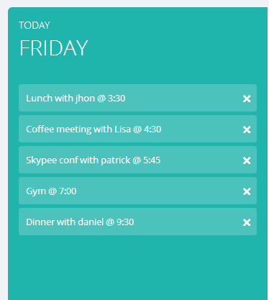
Dashboard gral
5 Proyectos – diferencia entre real y estimado calculado como % del total y ordenar los que mejor % tenga
Clientes con mas cantidad de proyectos y total de facturación
Total a pagar x mes vs pagado
Proyectado a pagar este mes
Proyectos Activos vs Gastos
Total Presupuestado
$500.000
Pagado
$150.000 gastado
o
15
5
Proyectos Excedidos en curso
Proyectos En Curso
Clientes con Proyectos en curso
Top 3
Top 5
Top 5
Productores con proyectos en curso
PROYECTOS mas Rentables
Mejores Clientes
3
33%
5
2
21%
4
1
18%
3
35
Facturas Impagas
Proveedores con Facturas a pagar
Total Estado de Proyectos
Proveedor Fecha Monto
Presupuestos
Cancelados
En Proceso
Terminados
Excedidos

Slide 25
Dashboard gral
Total a pagar x mes vs pagado
Proyectado a pagar este mes
Proyectos Activos vs Gastos
Total Presupuestado
$500.000
Este cuadro muestra la sumatoria de todos los recursos proyectados a pagar x mes vs lo pagado, en una línea de tiempo mensual donde el mes corriente es el centro y toma 6 meses para atrás y 6 para adelante
Pagado
$150.000 gastado
o
15
5
Proyectos Excedidos en curso
Proyectos En Curso
Clientes con Proyectos en curso
Top 3
Top 5
Top 5
Productores con proyectos en curso
PROYECTOS mas Rentables
Mejores Clientes
5 Proyectos – diferencia entre real y estimado calculado como % del total y ordenar los que mejor % tenga
3
33%
$565000
21%
$345678
2
Clientes con mas cantidad de proyectos y total de facturación
4
1
18%
3
35
Facturas Impagas
Proveedores con Facturas a pagar
Total Estado de Proyectos
Proveedor Fecha Monto
Presupuestos
Cancelados
En Proceso
Terminados
Excedidos

Slide 26
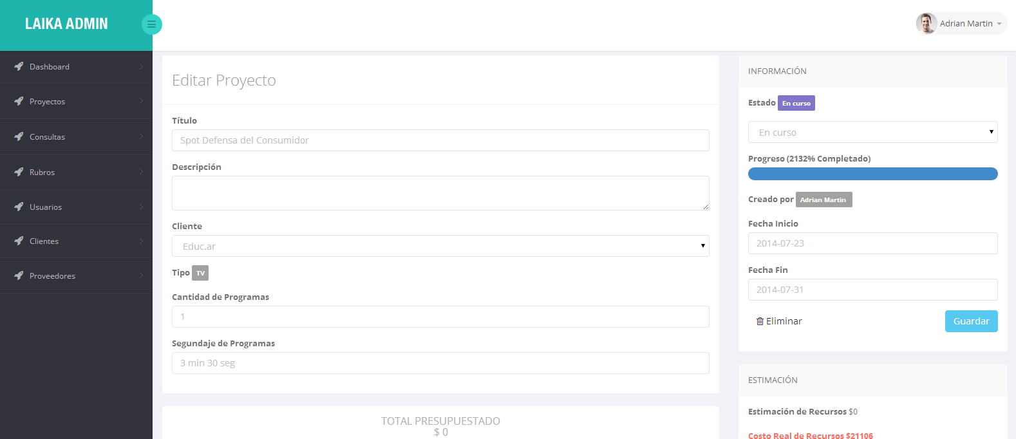
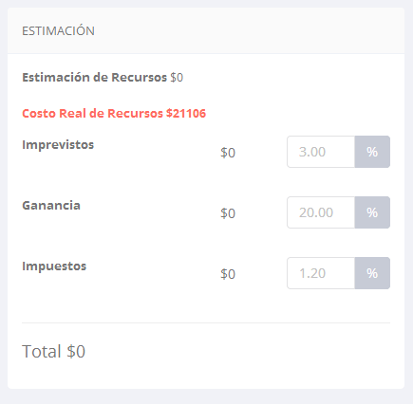
Dashboard proyecto
Total a pagar x mes vs pagado
Proyectado a pagar este mes
Proyectos Activos vs Gastos
Total Presupuestado
$500.000
Pagado
$150.000 gastado
$145.000
15
$50.000
5
Facturas a Pagar
Facturas impagas
Partidas
Partidas
$150.000 Gastado total 22 Recursos

Slide 27
Cuadro gastos previstos en el tiempo total y x proyecto
El siguiente cuadro muestra mes a mes cuanto está proyectado gastar en un proyecto de inicio a fin, aplica a la sumatoria de todos los proyectos
Sería un resumen de la consulta de gastos proyectados por rubro y por mes para un proyecto
Lo que se va pagando + partidas

Slide 28
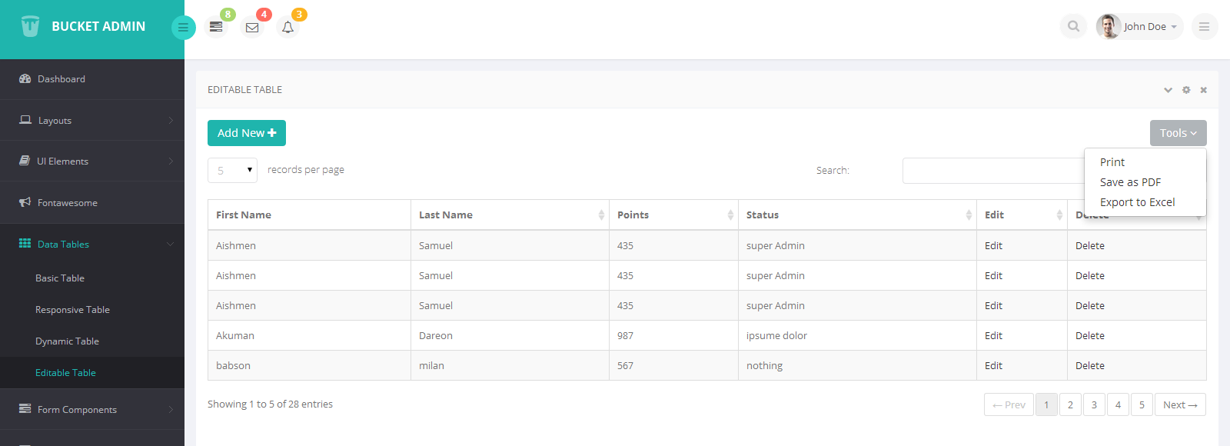
pedidos
Reorganizar recursos drag and drop
Linkear los iconos a secciones
Listas que se pueda ordenar por encabezados
Exportar excel

Slide 29
roles
Director gral
Productor gral
Productor / resp de proyecto – admin de su proyecto
Asistente de producción - solo carga

